Slide 1
به‌نام خالق خِرد
مبانی برنامه‌سازی
Fundamentals of Programming
مدرس: بی‌نظیر بیگلری
جلسه 8: بررسی بیشتر توابع

Slide 2
عناوین
رسم نمودار میله‌ای (بارچارت) با استفاده از لاکپشت (فصل5)
جداول (فصل7)
جدول‌های دو بُعدی (فصل7)
حوزه دید متغیرها (فصل7)
تعیین نوع حلقه از میان سه نوع آن (فصل7)
اهمیت توابع و نقش آنها (فصل7)
روش نیوتن برای یافتن ریشه معادله درجه دو (فصل7)
رشته‌ها = Strings (فصل8)
جلسه 8

Slide 3
رسم نمودار میله‌ای
توابع مختلفی در ماژول لاکپشت وجود دارد:
  تابع write: یک نوشته را روی صفحه می‌نویسد alex.write("Hello")
  تابع رسم دایره: دایره‌ای با شعاع داده‌شده رسم می‌کند alex.circle(radius)
  تابع رنگ‌آمیزی: شروع و پایان رنگ‌آمیزی یک شکلalex.begin_fill() و alex.end_fill()
  تابع رنگ: رنگ دور شکل و رنگ داخل شکل را مشخص می‌کند که باید قبل از توابع رنگ‌آمیزی استفاده شود. color(pencolor, fillcolor)
فرض کنید می‌خواهیم با داده‌هایی که در یک لیست داریم یک بارچارت رسم کنیم (صفحه 64 کتاب)
جلسه 8

Slide 4
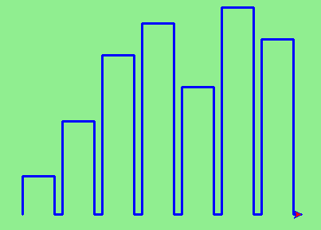
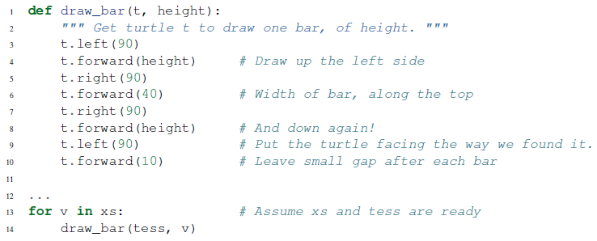
رسم نمودار میله‌ای (ادامه)
تابعی برای رسم هر میله نوشته و به تعداد اعضای لیست، آن را فراخوانی می‌کنیم:
جلسه 8

Slide 5
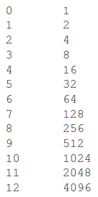
جداول
یکی از موارد استفاده حلقه‌ها، تولید جداول است؛ برای برخی از اعمال، کامپیوترها از جداولی از مقادیر استفاده می‌کنند تا به یک جواب تقریبی برسند سپس با انجام محاسبات، آن را بهبود می‌دهند.
تکه کد زیر یک سری از مقادیر را در ستون سمت چپ و دو به توان آنها در ستون سمت راست نمایش می‌دهد:
کاراکتر tab را نشان‌ می‌دهد و \n رفتن به خط جدید را!
بعد از تابع print، کرزر به خط بعد می‌رود
جلسه 8

Slide 6


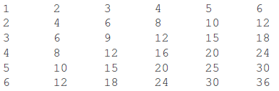
جدول‌های دو بُعدی
برای ضرب یک عدد در اعضای یک جدول یک بعدی کافی است تابعی مثل زیر بنویسیم:
حال با فراخوانی متناوب این تابع یک جدول دوبعدی خواهیم داشت:
جلسه 8

Slide 7

جدول‌های دوبعدی (ادامه)
اگر تکه کد قبلی را در یک تابع قرار دهیم:
یک فرایند معمولی در روند ایجاد، این است که تکه کد را خارج از همه توابع بنویسیم یا در مترجم پایتون و وقتی به کد نهایی رسیدیم آن را در یک تابع قراردهیم (کپسوله‌سازی = encapsulation)
جلسه 8

Slide 8
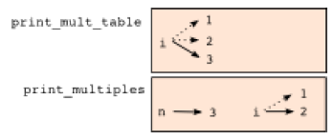
حوزه دید متغیرها
متغیرهایی که در توابع تعریف می‌شوند توسط توابع دیگر قابل دستیابی نیستند و فقط در همان تابع می‌توانند مورد ارجاع قرار گیرند. (متغیر محلی)
شما نمی‌توانید به متغیرهای محلی یک تابع از خارج از آن تابع دسترسی داشته باشید.
جلسه 8

Slide 9
تعیین نوع حلقه
برای تعیین نوع حلقه از میان سه نوع آن ([pre-middle-post] test) باید به زمان کنترل شرط خاتمه حلقه فکر کنید که در کجای حلقه (ابتدا، وسط یا انتها) باید این شرط چک شود.
معمولاً در برنامه‌های تعاملی که نیاز به دریافت ورودی از جانب کاربر دارد لازم است در میانه یا انتهای حلقه از آن خارج شد.
می‌خواهیم برنامه‌ای بنویسیم که یک بازی حدس‌زدن را پیاده‌سازی کند.
جلسه 8

Slide 10
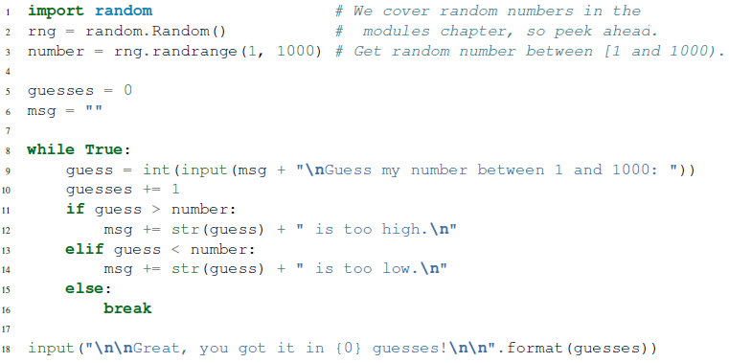
بازی guess
جلسه 8

Slide 11
اهمیت توابع
1- یک روش کاهش پیچیدگی برنامه، تجزیه آن به قسمت‌های منطقی به نام توابع است.
2- تجزیه یک برنامه بزرگ به توابع به شما در امر خطایابی و رفع آن کمک می‌کند چون می‌توانید فارغ از دیگر توابع هر کدام از آنها را debug کنید.
3- توابع به ما در استفاده از حلقه‌ها کمک می‌کند.
4- توابعی که خوب تعریف شوند می‌توانند در بسیاری از برنامه مجدداً استفاده شوند؛ یک بار آن را می‌نویسید و debug می‌کنید و بارها می‌توانید از آن استفاده مجدد کنید.
جلسه 8

Slide 12
روش نیوتن برای یافتن ریشه دوم
قبل از اینکه ماشین‌حساب‌ها و کامپیوترها به وجود بیایند افراد به محاسبه ریشه‌های معادله درجه 2 نیاز داشتند. نیوتن از یک روش خوب استفاده می‌کرد(که قبلاً تعریف شده بود): می‌خواهیم ریشه دوم عدد n را محاسبه کنیم که با یک مقدار تقریبی شروع می‌کنیم و آن را بهبود می‌دهیم:
تکرار این محاسبه، ما را به جواب نزدیک‌تر می‌کند؛ پس تا زمانی که فاصله دو تخمین متوالی بسیار کم شود ادامه می‌دهیم که نمی‌دانیم تعداد این تکرارهای چند مرتبه خواهد بود.
شرط خاتمه حلقه می‌تواند این عبارت باشد:
جلسه 8

Slide 13
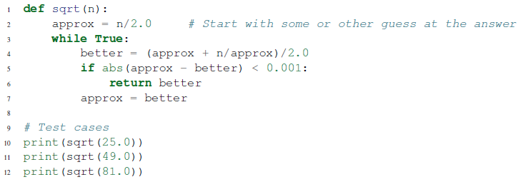
برنامه روش نیوتن
جلسه 8
Notes:
یکی از ویژگی‌های الگوریتم این است که برای انجام آن نیازی به هوش نیست فقط کافی است گام هایی تکرار شوند فرایند طراحی مسئله است که بخش اصلی کار برنامه‌نویسی ماست چون می‌توان الگوریتم را مستقیما به برنامه تبدیل کرد.

Slide 14
رشته‌ها
رشته‌ها، لیست‌ها و چند‌تایی‌ها با گونه‌های داده‌ای دیگر مثل int، float و bool متفاوت‌اند چون از اجزاء کوچکتر تشکیل شده‌اند که در مورد رشته‌ها از رشته‌های کوچکتر یعنی یک کاراکتر به وجود آمده‌اند.
به این نوع گونه‌ها، گونه داده‌ای مرکب (compound data type) گفته می‌شود که به خواسته ما وابسته است که به آنها همانند یک چیز واحد نگاه کنیم یا مرکب که همین ابهام مفید است.
مثل لاکپشت، یک رشته نیز یک شیء است که هر نمونه از آن attributes و methodهای مربوط به خود را دارد.
جلسه 8

Slide 15

متدهای رشته
متد upper حروف موجود در رشته را به حروف بزرگ تبدیل می‌کند در حالی که رشتة اصلی هنوز تغییر نکرده‌است:
به طور مشابه متدهای lower، capitalize و swapcase وجود دارند.
حدود 70 متد برای رشته وجود دارد برای اطلاعات بیشتر به help مراجعه کنید یا حداقل بعد از تعریف یک متغیر رشته، در ادامه اسم آن یک نقطه بگذارید تا همه متدهایش را نمایش دهد (البته در PyScripter).
جلسه 8

Slide 16


عملگر اندیس
برای دستیابی به یک اندیس خاص در رشته از کروشه استفاه می‌شود:
همیشه از صفر شروع می‌کنیم پس نتیجه کد قبل a خواهد بود!
به عبارت داخل کروشه اندیس می‌گوییم که یک عضو را در یک مجموعه مرتب مشخص می‌کند.
می‌توان تمام اعضای رشته را یکی‌یکی برشمرد (enumerate):
اگر عدد اندیس را منفی قرار دهیم به کاراکتر انتهای رشته اشاره می‌کند یعنی fruit[-1] آخرین کاراکتر رشته است که بهتر است از آن استفاده نکنیم! (چون بسیاری از زبان‌های برنامه‌سازی این قابلیت را ندارند)
جلسه 8

Slide 17



تابع طول (lenght)
تابع len، وقتی یک رشته دریافت می‌کند تعداد کاراکترهای موجود در رشته را برمی‌گرداند.
می‌توان برای دستیابی به آخرین کاراکتر رشته از این تابع استفاده کرد:
جلسه 8

Slide 18
ادامه مطلب در جلسه بعد
رشته‌ها و روش استفاده از آنها
جلسه 8

